Slide 1
Topic 01:
Naïve Bayes và Decision Tree
Sinh viên thực hiện: Trần Thị Thắm - B20DCCN657 – Decision Tree
Vũ Thị Yến -B20DCCN754 – Naïve Bayes

Slide 2
Naïve Bayes
Decision Tree

Slide 3
Nội Dung
I. Naïve Bayes
1. Giới thiệu về Naïve Bayes
2. Thuật toán Naïve Bayes
3. Ưu điểm của Naïve Bayes
4. Nhược điểm của Naïve Bayes
5. Ứng dụng của Naïve Bayes
6. Naïve Bayes trong Python

Slide 4
Nội Dung
1. Giới thiệu về Naïve Bayes
Thuật toán Naïve Bayes là một thuật toán học có giám sát, dựa trên định lý Bayes và được sử dụng để giải các bài toán phân loại.
Nó là một bộ phân loại xác suất, có nghĩa là nó dự đoán trên cơ sở xác suất của một đối tượng .
Một số ví dụ phổ biến về Thuật toán Naïve Bayes là lọc thư rác, Phân tích tình cảm và phân loại bài viết .

Slide 5
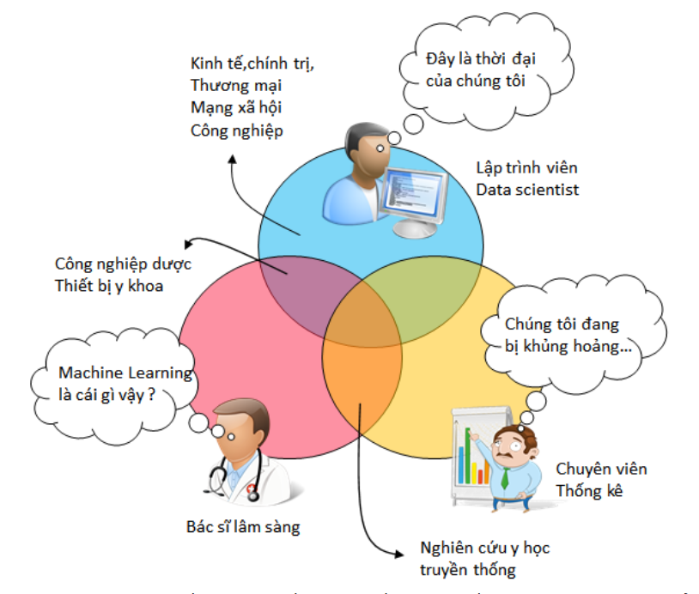
Nội Dung
1. Giới thiệu về Naïve Bayes
Thuật toán Naïve Bayes là một thuật toán học có giám sát, dựa trên định lý Bayes và được sử dụng để giải các bài toán phân loại.
Nó là một bộ phân loại xác suất, có nghĩa là nó dự đoán trên cơ sở xác suất của một đối tượng .
Một số ví dụ phổ biến về Thuật toán Naïve Bayes là lọc thư rác, Phân tích tình cảm và phân loại bài viết .

Slide 6
Nội Dung
2. Thuật toán Naïve Bayes
Naive
Navie Bayes
Bayes

Slide 7
Nội Dung
2. Thuật toán Naïve Bayes
Định lý Bayes
Thuật toán Naïve Bayes
Hoạt động của thuật toán Naïve Bayes
1
2
3
Các mô hình của Naïve Bayes
4

Slide 8
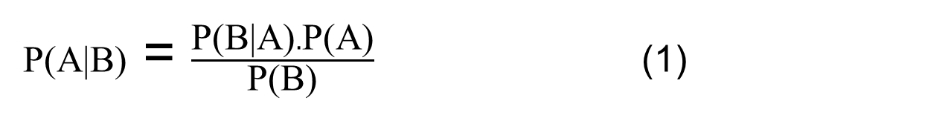
Nội Dung
2.1 Định lý Bayes
Định lý Bayes còn được gọi là Quy tắc Bayes (hoặc định luật Bayes), được sử dụng để xác định xác suất của một giả thuyết đã biết trước. Nó phụ thuộc vào xác suất có điều kiện.
Công thức cho định lý Bayes được đưa ra như sau:
P(A|B) = $\frac{\text{P}\text{(}\text{B}\text{|}\text{A}\text{)}.\text{P}\text{(}\text{A}\text{)}}{\text{P}\text{(}\text{B}\text{)}}$ (1)
Khi A và B là hai sự kiện độc lập với nhau, ta có xác suất cho trường hợp A và B đồng thời xảy ra bằng tích của xác suất riêng của A và B :
P(A$∩B$) = p(A).p(B) (2)

Slide 9
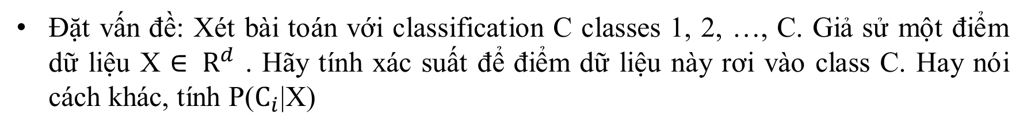
Nội Dung
2.2 Thuật toán Naïve Bayes
Đặt vấn đề: Xét bài toán với classification C classes 1, 2, …, C. Giả sử một điểm dữ liệu X $∈ R^{d}$ . Hãy tính xác suất để điểm dữ liệu này rơi vào class C. Hay nói cách khác, tính P($C_{i}$|X)
Xác định class của điểm dữ liệu đó bằng cách chọn ra class có xác suất cao nhất
$C_{i}$ = arg $\max_{i ∈\left\{1,…,k \right\}}P(C_{i}|X)$
Theo quy tắc Bayes (1) và (2) khi đó:
$C_{i}$ = arg $\max_{i }P\left(C_{i} | X\right)=$arg $\max_{i }\frac{P\left(X\right| C_{i}) . P(C_{i})}{P(X)}$ = arg $\max_{i }P\left(X | C_{i}\right). P(C_{i}$)
(3)
Giả sử các thành phần của biến ngẫu nhiên X là độc lập với nhau. Khi đó
$P\left(X | C_{i}\right)$ = P($x_{1}$, $x_{2}$, …, $x_{d}$) = $\prod_{j=1}^{d}{P\left(x_{j} | C_{i}\right)}$
(4)

Slide 10
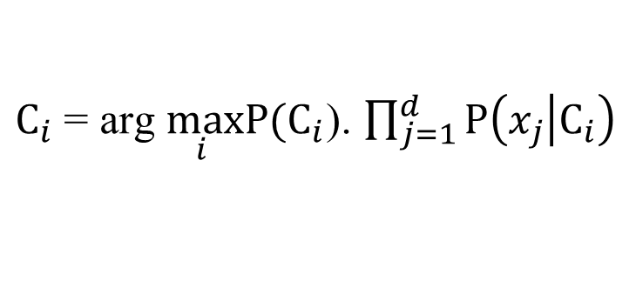
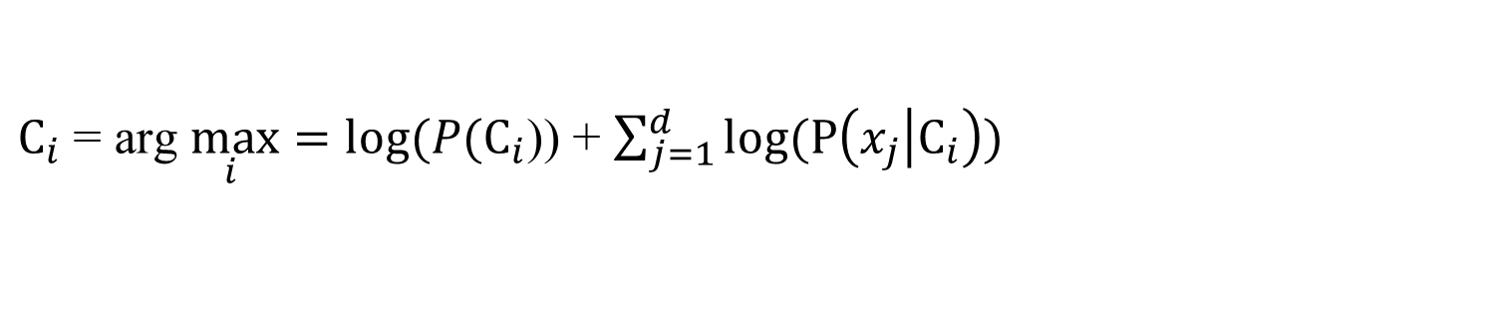
2.2 Thuật toán Naïve Bayes
Thay (4) vào (3) ta được:
$C_{i}$ = arg $\max_{i }P(C_{i}$). $\prod_{j=1}^{d}{P\left(x_{j} | C_{i}\right)}$
(5)
Khi d lớn và các xác suất nhỏ, biểu thức ở vế phải của (5) sẽ là một số rất nhỏ, khi tính toán có thể gặp sai số. Để giải quyết việc này, (5) thường được viết lại dưới dạng tương đương bằng cách lấy loglog của vế phải:
$C_{i}$ = arg $\max_{i }=log⁡(P(C_{i}$)) + $\sum_{j=1}^{d}{log⁡(P\left(x_{j} | C_{i}\right))}$

Slide 11
2.3 Hoạt động của thuật toán Naïve Bayes
Ví dụ: Giả sử chúng ta có một tập dữ liệu về điều kiện thời tiết và biến mục tiêu tương ứng " Play ".
Vấn đề : Nếu trời nắng thì Người chơi có nên chơi hay không?
Giải pháp : Để giải quyết vấn đề này, trước tiên hãy xem xét tập dữ liệu bên dưới:

Slide 12
2.3 Hoạt động của thuật toán Naïve Bayes
Bảng dữ liệu
Bảng tần suất cho dữ liệu thời tiết
Quan điểm | Chơi
0 | Nhiều mưa | Đúng
1 | Nhiều nắng | Đúng
2 | U ám | Đúng
3 | U ám | Đúng
4 | Nhiều nắng | KHÔNG
5 | Nhiều mưa | Đúng
6 | Nhiều nắng | Đúng
7 | U ám | Đúng
8 | Nhiều mưa | KHÔNG
9 | Nhiều nắng | KHÔNG
10 | Nhiều nắng | Đúng
11 | Nhiều mưa | KHÔNG
12 | U ám | Đúng
13 | U ám | Đúng
Thời tiết | Đúng | KHÔNG
U ám | 5 | 0
Nhiều mưa | 2 | 2
Nhiều nắng | 3 | 2
Tổng cộng | 10 | 4
Bảng khả năng điều kiện thời tiết
Thời tiết | Đúng | KHÔNG
U ám | 5 | 0 | 5/14=0.35
Nhiều mưa | 2 | 2 | 4/14=0.3
Nhiều nắng | 3 | 2 | 5/14=0.35
Tất cả | 10/14=0.71 | 4/14=0.29

Slide 13
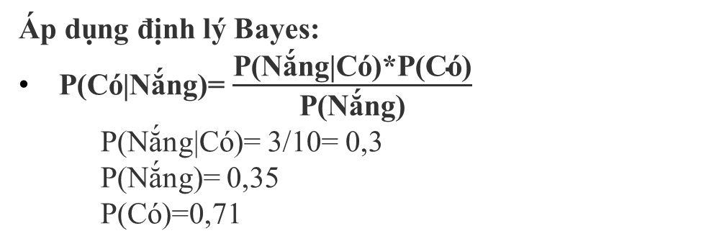
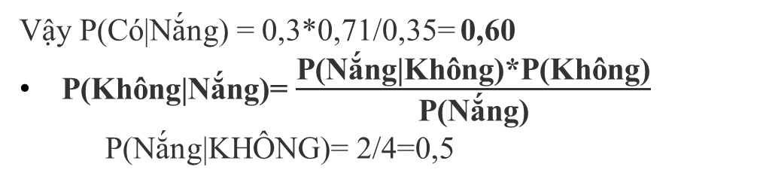
2.3 Hoạt động của thuật toán Naïve Bayes
Áp dụng định lý Bayes:
P(Có|Nắng)= $\frac{\text{P}\text{(}\text{N}\text{ắ}\text{ng}\text{|}\text{C}\text{ó)∗}\text{P}\text{(}\text{C}\text{ó)}}{\text{P}\text{(}\text{N}\text{ắ}\text{ng}\text{)}}$
P(Nắng|Có)= 3/10= 0,3
P(Nắng)= 0,35
P(Có)=0,71
Bảng tần suất cho dữ liệu thời tiết
Thời tiết | Đúng | KHÔNG
U ám | 5 | 0
Nhiều mưa | 2 | 2
Nhiều nắng | 3 | 2
Tổng cộng | 10 | 4
Vậy P(Có|Nắng) = 0,3*0,71/0,35= 0,60
P(Không|Nắng)= $\frac{\text{P}\text{(}\text{N}\text{ắ}\text{ng}\text{|}\text{Kh}\text{ô}\text{ng}\text{)∗}\text{P}\text{(}\text{Kh}\text{ô}\text{ng}\text{)}}{\text{P}\text{(}\text{N}\text{ắ}\text{ng}\text{)}}$
P(Nắng|KHÔNG)= 2/4=0,5
Bảng khả năng điều kiện thời tiết
P(Không)= 0,29
P(Nắng)= 0,35
Vậy P(Không|Nắng)= 0,5*0,29/0,35 = 0,41
Vì vậy, như chúng ta có thể thấy từ phép tính trên rằng P(Có|Nắng)>P(Không|nắng)
Do đó, vào một ngày nắng, Người chơi có thể chơi trò chơi.
Thời tiết | Đúng | KHÔNG
U ám | 5 | 0 | 5/14=0.35
Nhiều mưa | 2 | 2 | 4/14=0.3
Nhiều nắng | 3 | 2 | 5/14=0.35
Tất cả | 10/14=0.71 | 4/14=0.29

Slide 14
Nội Dung
2.4 Các mô hình của Naïve Bayes
Gaussian Naive Bayes
Multinomial Naive Bayes
Bernoulli Naive
1
2
3

Slide 15
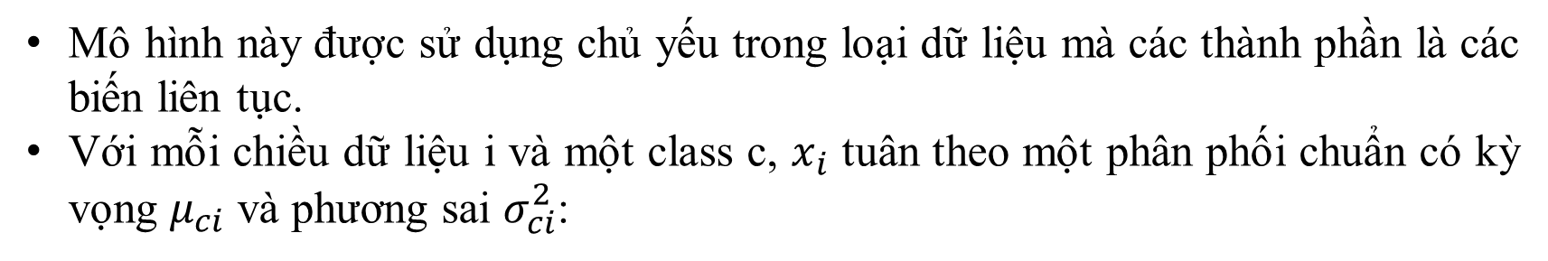
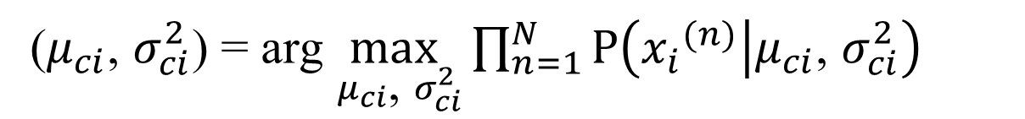
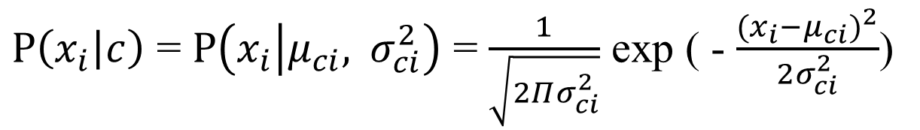
Nội Dun1g
2.4 Các mô hình của Naïve Bayes
1. Gaussian Naive Bayes
Mô hình này được sử dụng chủ yếu trong loại dữ liệu mà các thành phần là các biến liên tục.
Với mỗi chiều dữ liệu i và một class c, $x_{i}$ tuân theo một phân phối chuẩn có kỳ vọng $μ_{ci}$ và phương sai $σ_{ci}^{2}$:
$P\left(x_{i} | c\right)$ = $P\left(x_{i} | μ_{ci}, σ_{ci}^{2}\right)$ = $\frac{1}{\sqrt{2Πσ_{ci}^{2}}}$ exp ( - $\frac{{(x_{i}−μ_{ci})}^{2}}{2σ_{ci}^{2}}$)
Trong đó, bộ tham số θ = {$μ_{ci}$, $σ_{ci}^{2}$} được xác định bằng Maximum Likelihood:
($μ_{ci}$, $σ_{ci}^{2}$) = arg $\max_{μ_{ci}\text{, }σ_{ci}^{2}}\prod_{n=1}^{N}{P\left({x_{i}}^{(n)} | μ_{ci}\text{, }σ_{ci}^{2}\right)}$

Slide 16
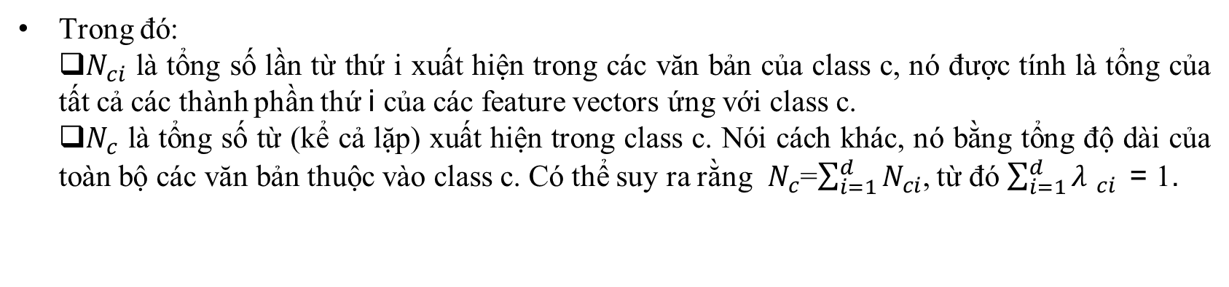
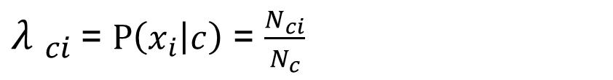
Nội Dung
2.4 Các mô hình của Naïve Bayes
2. Multinomial Naive Bayes
Mô hình này chủ yếu được sử dụng trong phân loại văn bản mà feature vectors được tính bằng Bags of Words. Lúc này, mỗi văn bản được biểu diễn bởi một vector có độ dài d chính là số từ trong từ điển. Giá trị của thành phần thứ i trong mỗi vector chính là số lần từ thứ i xuất hiện trong văn bản đó.
Khi đó, $P\left(x_{i} | c\right)$ tỉ lệ với tần suất từ thứ i (hay feature thứ i cho trường hợp tổng quát) xuất hiện trong các văn bản của class c. Giá trị này có thể được tính bằng cách:
${λ }_{ci }$= $P\left(x_{i} | c\right)$ = $\frac{N_{ci}}{N_{c}}$
Trong đó:
$N_{ci}$ là tổng số lần từ thứ i xuất hiện trong các văn bản của class c, nó được tính là tổng của tất cả các thành phần thứ i của các feature vectors ứng với class c.
$N_{c}$ là tổng số từ (kể cả lặp) xuất hiện trong class c. Nói cách khác, nó bằng tổng độ dài của toàn bộ các văn bản thuộc vào class c. Có thể suy ra rằng $N_{c}$=$\sum_{i=1}^{d}{N_{ci}}$, từ đó $\sum_{i=1}^{d}{{λ }_{ci }}$ = 1.

Slide 17
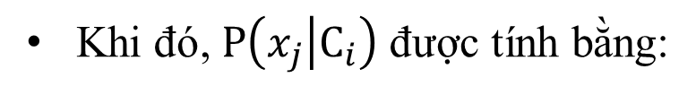
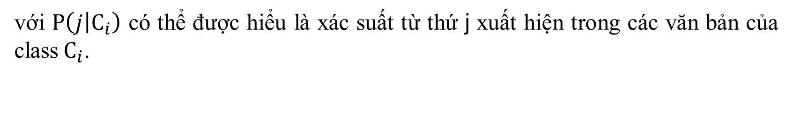
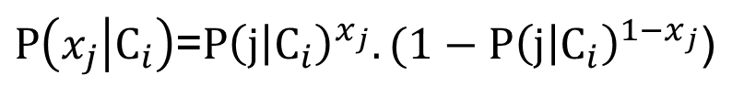
Mô hình này được áp dụng cho các loại dữ liệu mà mỗi thành phần là một giá trị binary - bẳng 0 hoặc 1. Ví dụ: cũng với loại văn bản nhưng thay vì đếm tổng số lần xuất hiện của 1 từ trong văn bản, ta chỉ cần quan tâm từ đó có xuất hiện hay không
2.4 Các mô hình của Naïve Bayes
3. Bernoulli Naive
Mô hình này được áp dụng cho các loại dữ liệu mà mỗi thành phần là một giá trị binary - bẳng 0 hoặc 1. Ví dụ: cũng với loại văn bản nhưng thay vì đếm tổng số lần xuất hiện của 1 từ trong văn bản, ta chỉ cần quan tâm từ đó có xuất hiện hay không.
Khi đó, $P\left(x_{j} | C_{i}\right)$ được tính bằng:
$P\left(x_{j} | C_{i}\right)$=${P\left(j | C_{i}\right)}^{x_{j}}.(1−{P\left(j | C_{i}\right)}^{1−x_{j}}$)
với $P\left(j | C_{i}\right)$ có thể được hiểu là xác suất từ thứ j xuất hiện trong các văn bản của class${ C}_{i}$.

Slide 18
Nội Dung
3. Ưu điểm của Naïve Bayes
Naïve Bayes là một trong những thuật toán ML nhanh chóng và dễ dàng để dự đoán một loại bộ dữ liệu.
Nó có thể được sử dụng cho Phân loại nhị phân cũng như đa lớp.
Nó hoạt động tốt trong các dự đoán Đa lớp so với các Thuật toán khác.
Nó là sự lựa chọn phổ biến nhất cho các vấn đề phân loại văn bản .

Slide 19
Nội Dung
4. Nhược điểm của Naïve Bayes
Naive Bayes giả định rằng tất cả các tính năng là độc lập hoặc không liên quan, vì vậy nó không thể tìm hiểu mối quan hệ giữa các tính năng.

Slide 20
Nội Dung
5. Ứng dụng của Naïve Bayes
Nó được sử dụng để chấm điểm tín dụng .
Nó được sử dụng trong phân loại dữ liệu y tế.
Nó có thể được sử dụng trong các dự đoán thời gian thực vì Naïve Bayes Classifier là một người ham học hỏi.
Nó được sử dụng trong phân loại Văn bản như Lọc thư rác và Phân tích tình cảm .

Slide 21
Nội Dung
6. Naïve Bayes trong Python

